Slide 1
Vizualizácia ontologických modelov
prof. Ing. Kristína Machová, PhD.
kristina.machova@tuke.sk
https://kristina.machova.website.tuke.sk

Slide 2
Osnova:
Úvod
Vizualizačné techniky
Odsadzovaný zoznam
Grafová a stromová reprezentácia
Približujúci prístup
Priestor vypĺňajúci prístup
Prístup zameraný na kontext
3D informačné mapy

Slide 3
Úvod
Internet a jeho problémy:
množstvo informačných zdrojov a ontológií
rôznorodá forma a štruktúra (hypertextové odkazy)
vyhľadávanie ontologických modelov prostredníctvom kľúčových slov
manuálne získavanie informácií z vyhľadaných zdrojov
podpora slabo štruktúrovaných textových zdrojov
(mechanizmy reprezentácie sémantiky
a obmedzení pre detekciu nekonzistentných údajov)
Prekoná dynamika rastu neproduktívnych častí dynamiku rastu produktívnych častí?

Slide 4
Úvod
Riešenia?
metóda hrubej sily (viac výkonnejších serverov, ↑ priepust. kom. liniek)
automatická manipulácia s dátami (metatag, sofistikovaný agent)
web mining (zvláda chaotickú štruktúru, hľadanie autoritatívnych stránok, HITS-Hyperlink Induced Topic Search, hľadanie prepojovacích stránok (odkazy na autority), PageRank, dolovanie z obsahu, z používania, zo štruktúry)
Multi-agentové systémy (vhodné v heterogénnom prostredí, vyžadujú použitie výsledkov všetkých oblastí UI – strojové učenie...)
sémantický web ako strojovo spracovateľná sieť „smart“ dát (riešenie informačného preťaženia (kognitívna záťaž), agregácia dát v dátových skladoch (riešenie závislosti aplikácií na danej štruktúre dát))

Slide 5
Úvod
Ontológia je explicitná špecifikácia konceptualizácie:
Konceptualizácia je sémantická štruktúra obsahujúca znalosti domény.
Ontológia je špecifikáciou tejto štruktúry.
Ontológia v SW – hľadanie stránok podľa želaného významu kľúčových slov.
Sofistikovanejšie prístupy (odvádzanie pravidiel ontológie, využívanie asociácie štruktúry vedomostí)
Prínos:
  vyjadrenie sémantiky dát kolekcií dokumentov v strojovo spracovateľnej forme
  opätovné použitie už vytvorených ontológií domény
  kombinácia ontológií a ich modifikácia, rozširovanie
  preukázateľná užitočnosť (digitálne knižnice, informačný manažment...)
Vizualizácia ontológií:
nevyhnutná pri návrhu, správe a prehľadávaní ontológií

Slide 6
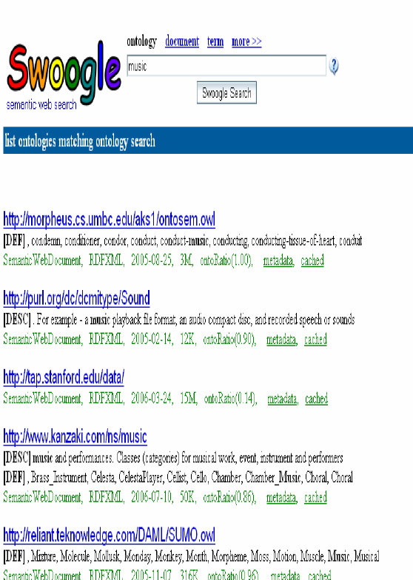
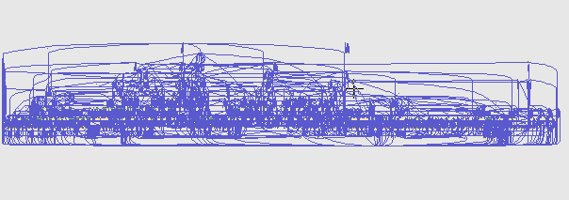
Úvod

Slide 7
Vizualizačné techniky
Základné skupiny vizualizačných metód:
Odsadzovaný zoznam
Grafová a stromová reprezentácia
Približujúce
Priestor vypĺňajúce
Zamerané na kontext
3D Informačné mapy
Striktné zaradenie metódy do skupiny niekedy nie je možné
(vlastnosti aj iných skupín).

Slide 8
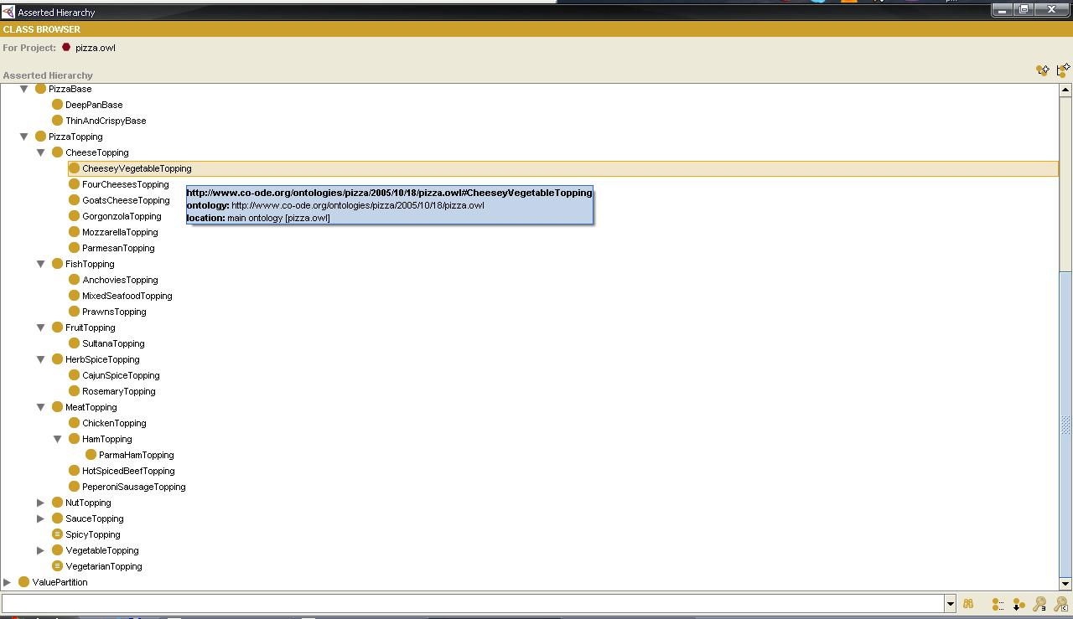
Odsadzovaný zoznam
Triedy ontológie sú prezentované ako štruktúra adresárov vo Windows Explorer, poštovom klientovi.
Triedy sú uzly v odsadenom, rozbaľovateľnom strome.
Inštancie a vlastnosti sú zobrazené v inom okne.
Výhody: jednoduchosť, prehľadnosť, neustála dostupnosť mien tried (nie iba na požiadanie).
Nevýhody: graf by bol lepšou analógiou ontológie ako strom (viacnásobná dedičnosť nie je zrejmá, Protégé umiestňuje potomka pod všetkých rodičov – viacnásobný výskyt), neefektívne využitie priestoru na obrazovke (nevhodnosť pre úlohy spojené so štruktúrou ontológie – identifikácia hĺbky hierarchie).

Slide 9
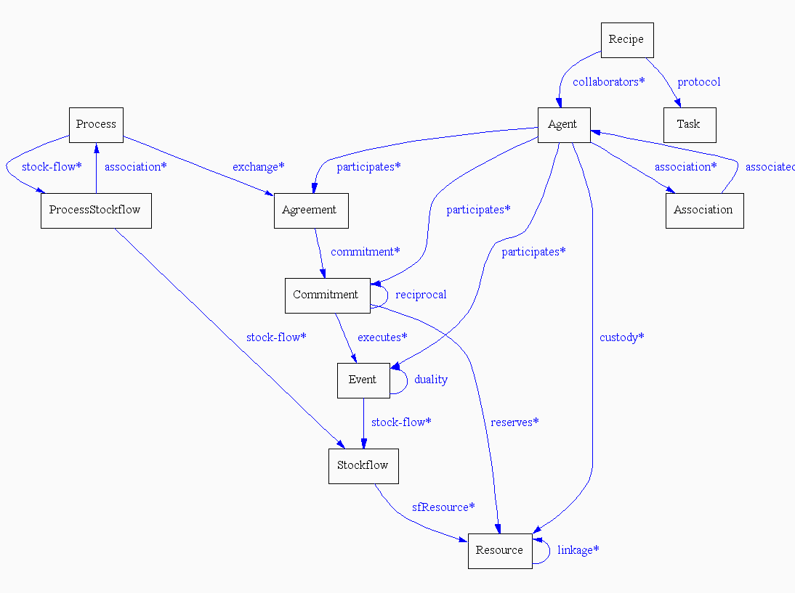
Grafová a stromová reprezentácia
Grafová – množina prepojených uzlov (taxonómia) s prístupom zhora-nador či zľava-doprava, orientované na štruktúru.
Stromová – acyklickým grafom.
Používateľ môže rozbaľovať vrcholy (triedy).
Patrí sem OntoViz (viď obrázok) – vizualizačný nástroj pre Protégé (2D graf).
Výhody: pre každú triedu zobrazí aj vlastnosti a dedičnosť, 2D aj 3D nástroje.
Nevýhody: nedostatok interakcií, nerovnomernosť hustoty, problémy s navigáciou, chýbajúci vyhľadávací nástroj, trojrozmerný graf de fakto neprináša nové výhody.

Slide 10
Približovateľné
Táto skupina metód znázorňuje uzly nižších úrovní vo vnútri ich rodičov s menšou veľkosťou. Príkladom je CropCyrcles – uzly sú reprezentované hierarchiou sústredných kruhov. Klikom na kruh sa zobrazí (priblíži) zoznam jeho priamych potomkov. (Obrázok – vizualizácia CropCyrcles v programe Swoop.)
Croker je ďalší systém na vizualizáciu grafických znalostných máp vo forme série Vennových diagramov. Kruhy reprezentujú zhluky a pod zhluky (klikanie). Vyplnené kruhy -prítomnosť ďalších úrovní.
Jambalaya efektívnosť animácie.
Výhody: jednoduché prechádzanie ontológie do hĺbky po jednotlivých úrovniach klikaním.
Nevýhody: nedostatočné využitie priestoru (na prvej úrovni – jediný uzol).

Slide 11
Priestor vypĺňajúce

Slide 12
Priestor vypĺňajúce
Tento prístup usiluje o čo najlepšie využitie priestoru obrazovky pri vizualizácii stromových štruktúr.
Priestor pridelený danému uzlu sa delí medzi jeho potomkov (dostupná plocha sa delí medzi uzly prvej úrovne).
Medzi tieto techniky patria TreeMaps a BeemTrees.
TreeMaps (na obr.) je technika vypĺňania dvojdimenzionálneho priestoru, ktorý sa delí do obdĺžnikov v závislosti od počtu potomkov. Bol aplikovaný v projekte Gene Ontology Consorcium na zobrazovanie informácií o génoch.
BeamTrees je technika vypĺňania trojdimenzionálneho priestoru. Prekrývajúce sa objekty slúžia na zobrazenie hierarchie. Používateľ ich môže otáčať, zväčšovať a proporčne meniť veľkosť zobrazovaných objektov.

Slide 13
Priestor vypĺňajúce
Výhody: vhodnosť na vizualizáciu stromových štruktúr, označovanie vlastností na úrovni inštancií.
Nevýhody: výstup vedie často k štvorcom s malým pomerom strán, neostáva dosť priestoru pre interné uzly stromu (veľké a široké hierarchie),
práca s nástrojom vyžaduje tréning, výstup je ťažko zrozumiteľný.

Slide 14
Zamerané na kontext
Nástroje tejto skupiny sú založené na kombinovanej prezentácii zaostrovania a kontextu. Jeden uzol je centrálnym a ostatné sú umiestnené okolo.
2D Hyperbolic Tree je technika založená na hyperbolickej transformácii. Koreň stromu je uložený do stredu. Od stredu sa vzdialenosť medzi uzlami zmenšuje vďaka hyperbolickej transformácii.
3D Hyperbolic Tree bol navrhnutý ako vizualizácia internetových stránok (prehliadanie súborovej štruktúry). Stromová štruktúra umiestnená v hyperbolickom trojrozmernom priestore – na ploche gule. Vysoká hustota poskytovaných informácií.

Slide 15
Zamerané na kontext
3D Hyperbolic Browser môže zobraziť súčasne viac ako 20000 uzlov. Je efektívny v zobrazovaní rozsiahlych grafov na malej ploche.
Výhody: vhodné pre poskytovanie globálneho pohľadu, uľahčená navigácia, lepšia predstava o prepojení jednotlivých uzlov, možnosť vidieť celý strom v jednom okamihu aj keď informácie o uzloch nie sú úplné. Vo všeobecnosti je táto technika vhodná aj na evaluáciu.
Nevýhody: ustavičné prekresľovanie grafu, pri počiatočnom pohľade je viditeľná iba časť celého obrazu, pri vysokom počte entít v ontológií nastáva problém s rozlíšením (priveľa informácií zobrazených v jednom momente), pri komplikovaných štruktúrach nastávajú problémy s navigáciou, obťažné vytváranie mentálneho modelu používateľa.

Slide 16
3D Informačné mapy
Používajú metaforu trojdimenzionálnej geografickej mapy. Ontológie sa umiestňujú na túto mapu a tým je definovaný:
- ich kontext,
- následne obsah,
- vzťah k iným dokumentom - ontológiám,
- vzťah k doméne.
Mapa môže reprezentovať priestor s viacerými doménami.
Dokument – ontológia je umiestnený na mapu na základe vzťahu k prvkom mapy.

Slide 17
3D Informačné mapy
Do tejto kategórie spadajú dva navzájom podobné systémy:
FSN – File System Navigator, vytvorený pôvodne za účelom prehliadania súborov v Unixe. Výška úrovne uzla je determinovaná počtom súborov – pri ontológii počtom inštancií. Pri pohľade zhora tvoria uzly 2D strom. Kliknutím myšou sa ukážu detaily zvolenej oblasti.
Harmony Information Landscape (na obrázku) tiež používa metaforu geografickej mapy. Systém pôvodne vyvinutý pre hypertextové dokumenty. Vo farbe a veľkosti objektov sú zakódované atribúty dokumentu. Sú prezentované aj prepojenia na iné dokumenty.
Výhody: zlepšená navigácia, grafická odlišnosť objektov umožňuje ich ľahkú rozpoznateľnosť, 3D perspektíva umožňuje sústredenie na zvolený objekt – ostatné objekty sú bližšie k horizontu.
Nevýhody: rozsiahle výstupy nemôžu byť vykreslené naraz (nekompletná predstava o štruktúre).

